Slide 1


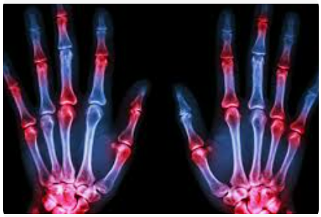


El Eklemlerinde Artriti Olan Hastaya Yaklaşım
Dr. Ahmet Omma
Ankara Bilkent Şehir Hastanesi
Romatoloji Kliniği

Slide 2
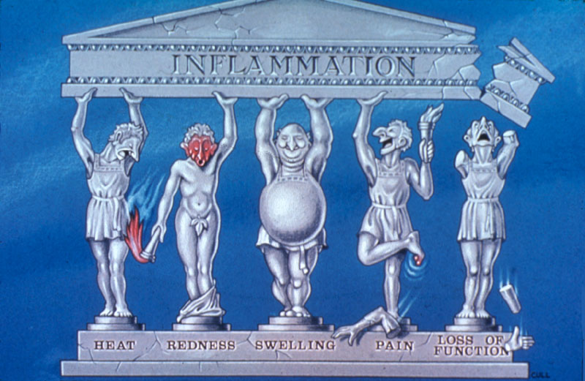
Kas-İskelet Sistemi İncelemesi
ARTRALJİ: Eklem bölgesinde ağrı
ARTRİT: Bir veya daha fazla eklemin inflamasyonu
DUYARLILIK
ISI ARTIŞI
ŞİŞLİK
KIZARIKLIK
FONKSİYON KAYBI
Notes:
Artralji eklem bölgesinde olan ağrıyı tanımlar. Artrit ise eklemde ağrı ile birlikte şişlik, kızarıklık, lokal ısı artışı gibi inflamasyon bulgularının varlığını tanımlamaktadır. Eklem hareketlerinde ağrı ve kısıtlılık artrit tablosuna eşlik eder.
Artralji bir çok hastalığa eşlik edebileceğinden artritli bir hastaya yaklaşımda ilk yapılması gereken atrit-artralji ayrımıdır.

Slide 3
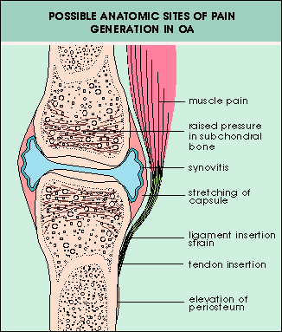
EKLEM AĞRISI NEDENLERİ
Kemik
Osteomyelit
Tendon
Tendinit
Bursa
Bursit
Yumuşak doku
Selülit
Eklem ve ağrı
PERİARTİKÜLER HASTALIKLAR
Kas ağrısı
Subkondral Km.
Basınç artışı
Sinovit
Kapsülde gerilme
Ligamanda artan gerginlik
Tendon yapışma yeri
Periost kalınlaşması
Notes:
Periartiküler hastalıklar günlük hayatta sıkıntı yaratabilir, ancak çoğu kendini sınırlar. Artrit gibi ciddi hastalıkların öncüsü olabilme sansları daha düşüktür. Bircoğu minör yada majör travmalar sonrası gelişir

Slide 4
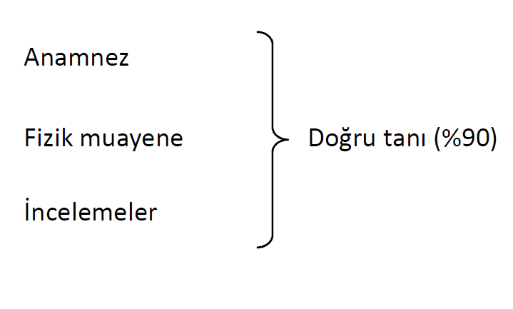

Slide 5
LABORATUVAR İNCELEME
RF + Romatoid artrit,
ANA + Lupus
Ü. asit düzeyi yüksek Gut hastalığı
Anti-streptolizin-O (ASO) + AER
Anlamına gelmez

Slide 6
Artritin 5N1K’sı
Nedir (Artrit?)
Ne zaman
Nerede
Nasıl
Neden
Kimde

Slide 7
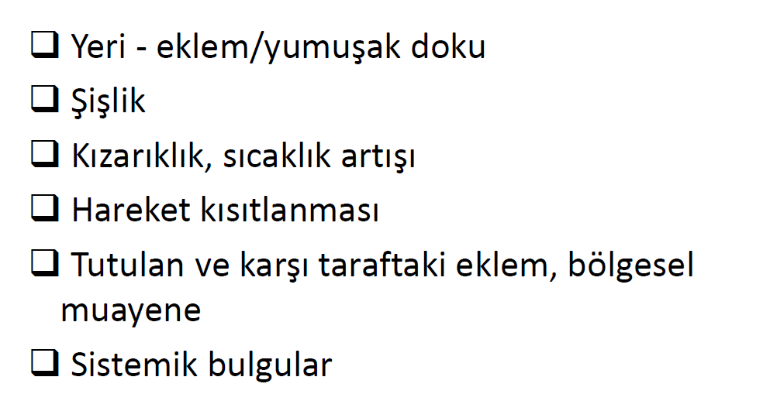

Slide 8
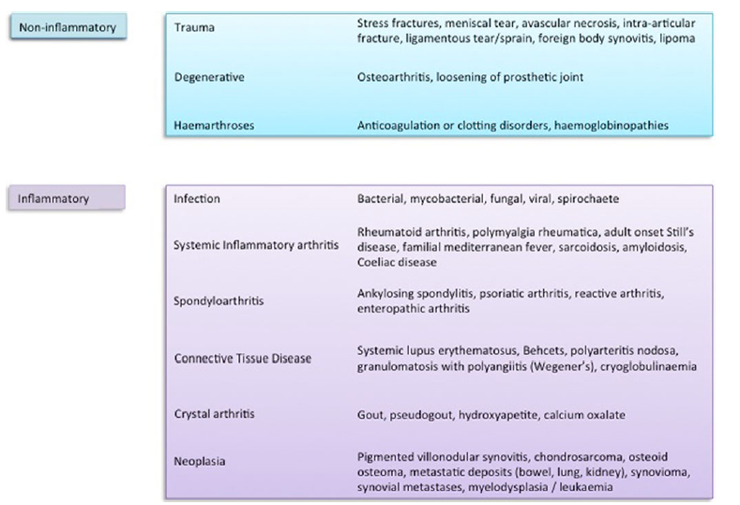

Slide 9
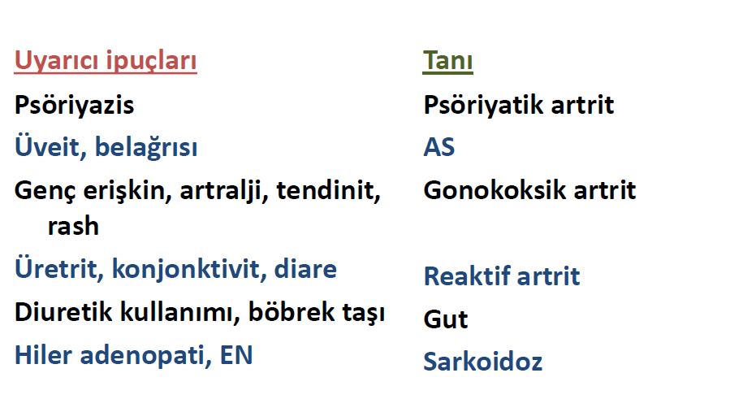

Slide 10
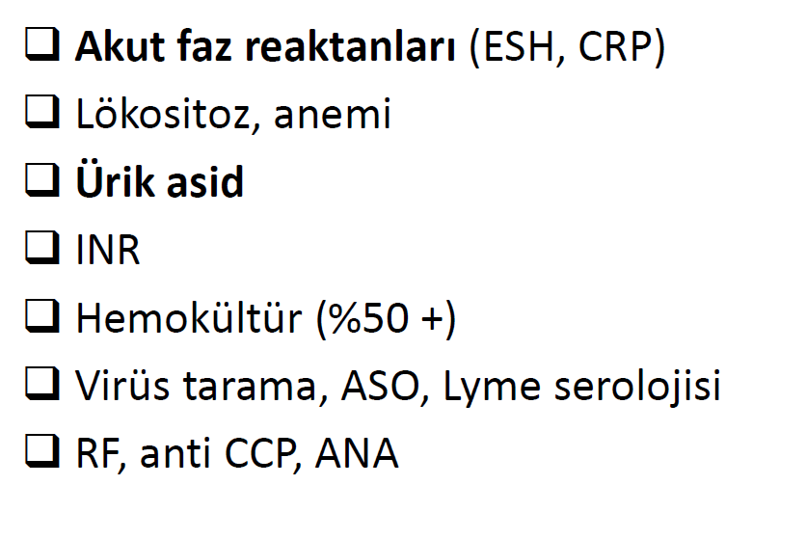

Slide 11
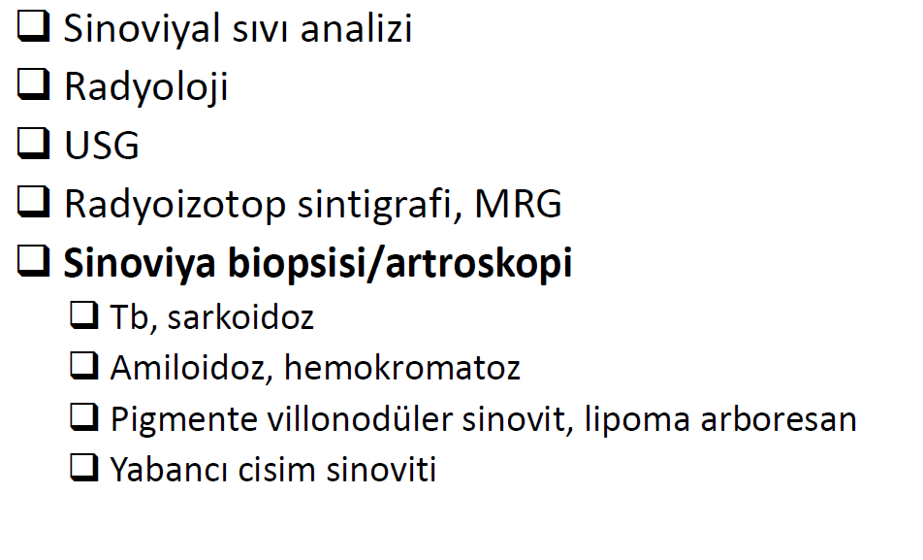

Slide 12
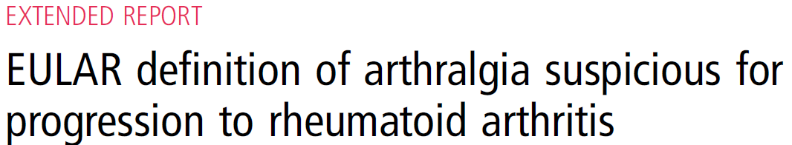

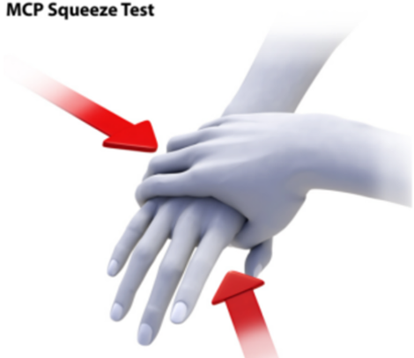
Anamnez
Eklem semptomları (< 1 yıl)
Özellikle MKF eklemlerinde
Sabah tutukluğu ( ≥ 1 saat)
Şikayetlerinin özellikle sabahın erken saatinde olması
Birinci derece akrabalarında RA
Fizik muayene
Ellerini yumruk yapmakta zorlanma
MKF eklemlerinin sıkma testi pozitif olması
van Steenbergen HW, et al. Ann Rheum Dis. 2017 Mar;76(3):491-496

Slide 13
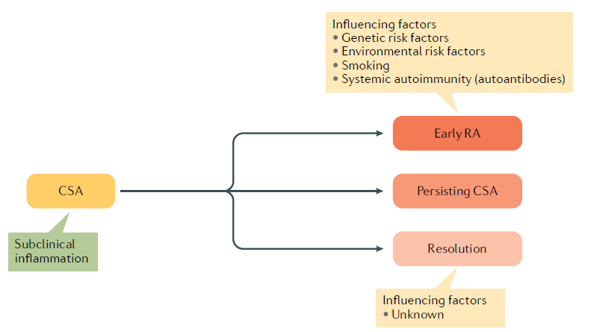
Artraljisi olan hastanın zaman içindeki seyri
Hueber AJ, et al. Nat Rev Rheumatol. 2020 May;16(5):251-252

Slide 14
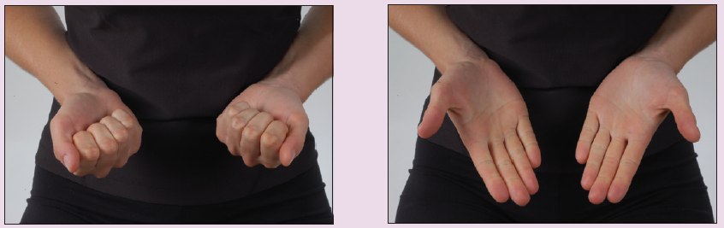
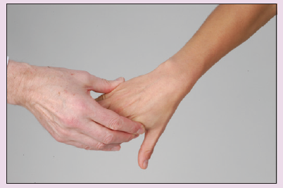
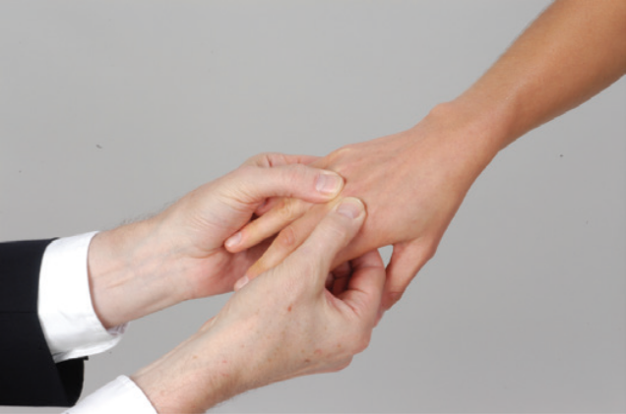
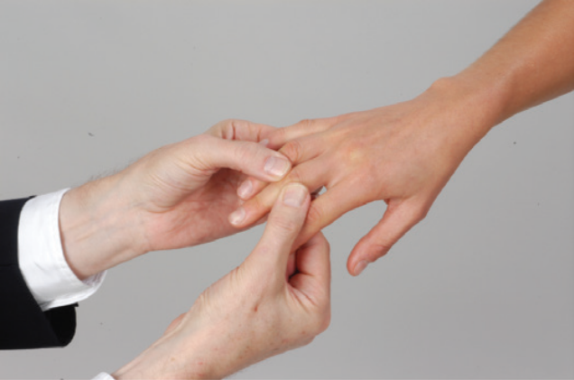


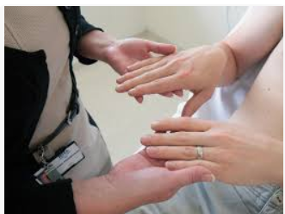

Slide 15
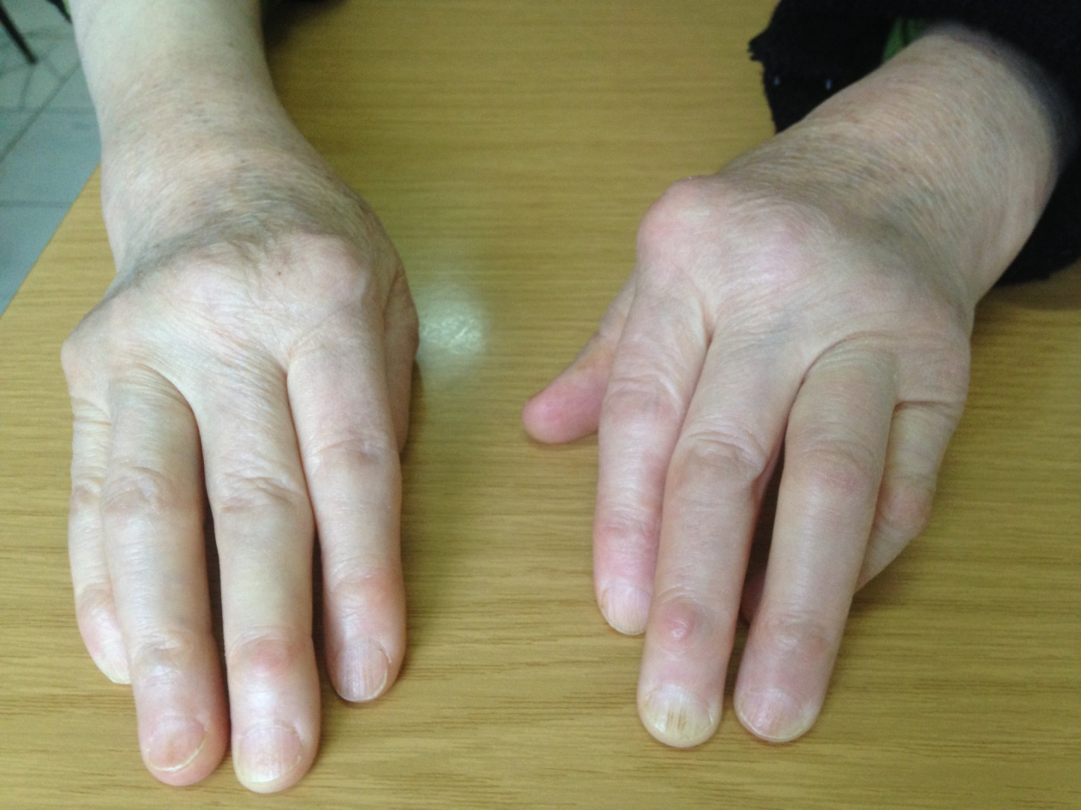
OLGU-1:
47 yaşında kadın hasta.
Dört yıldır devam eden, PIF, MKF ve EB’lerinde ağrı ve şişlik yakınması ile başvuruyor .
Sabah tutukluğu 3-4 saat sürüyor.

Slide 16
OLGU-1:
FM bulguları: PIF, MKF ve EB’lerinde kalınlaşma, ulnar deaviasyon ve interosseal kas atrofisi var. Her iki el 2-4. MKF eklemleri, her iki el bileği, sağ el 3.4. ve sol el 2. ve 5. PIF eklemleri ağrılı
Laboratuar bulguları:
ESH: 88 mm/saat,
Hgb 11gr/dl, BK:9000mm³, Plt:470000mm³,
CRP:4 mgr/dl, RF: 82 (0-20)
KCFT: normal, BFT: normal
Tanı: RA

Slide 17
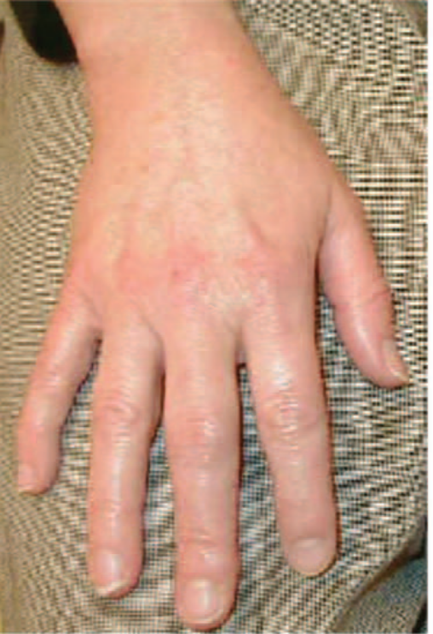
OLGU-2:
28 yaşında kadın hasta.
2 aydır devam eden el eklemlerinde ağrı
Sabah tutukluğu 2 saat kadar sürüyor.
FM bulguları: her iki elde sıkma testi pozitif, her iki el bileği şiş ve sıkmakla hassas, Her iki el 3.,4. ve-5. MKF eklemleri sıkmakla ağrılı, sağ el 3.4.5. ve sol el 2. ve 5. PIF eklemleri ağrılı

Slide 18
OLGU-2:
Laboratuar bulguları:
ESH: 38 mm/saat,
Hgb 11.5gr/dl, BK:8000mm³,Plt:280000mm³
CRP:6 mgr/dl
RF: (-), Anti-CCP (-)
ANA (-)
KCFT: normal, BFT: normal
Tanı: RA

Slide 19

Romatoid Artrit
tanı, tedavi ve takibi

Slide 20
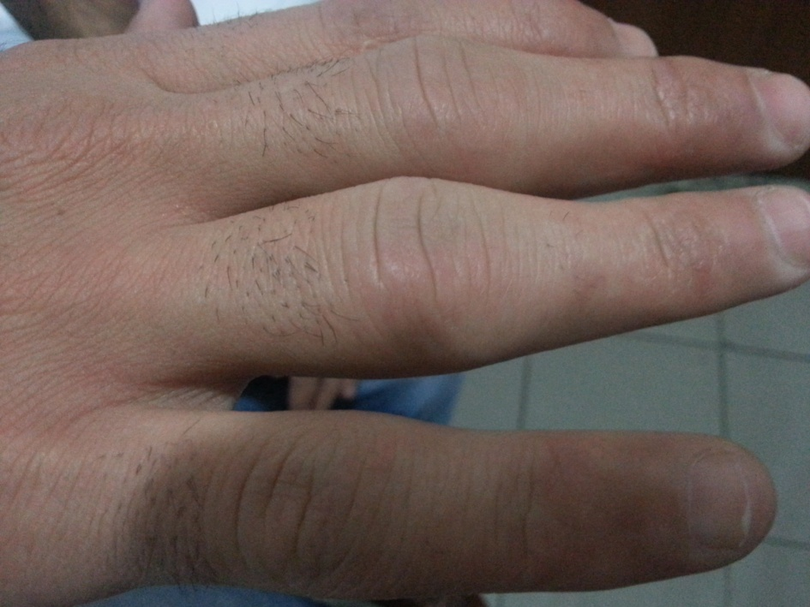
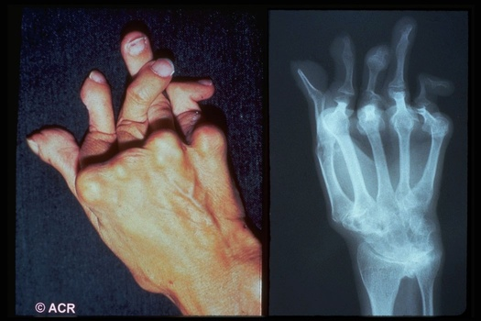
ROMATOİD ARTRİT
Kronik inflamatuar otoimmün hastalık
  Persistan sinovit
  Sistemik inflamasyon
  Yapısal hasar

Slide 21
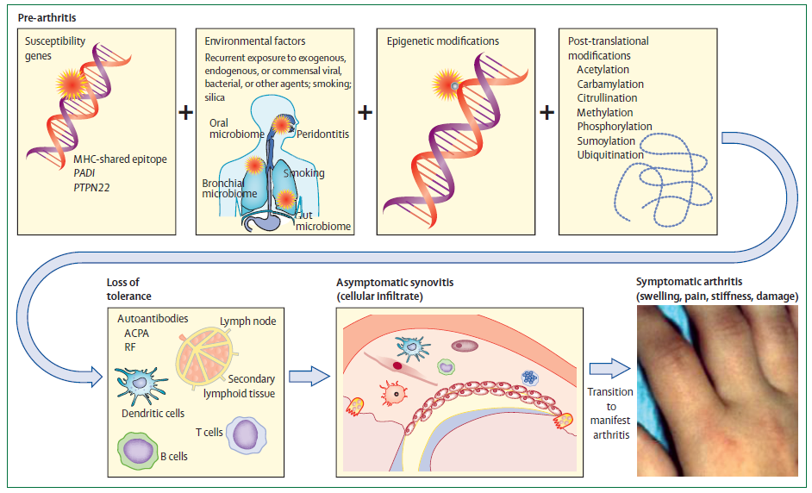
Smolen JS, et al. Lancet. 2016 Oct 22;388(10055):2023-2038

Slide 22
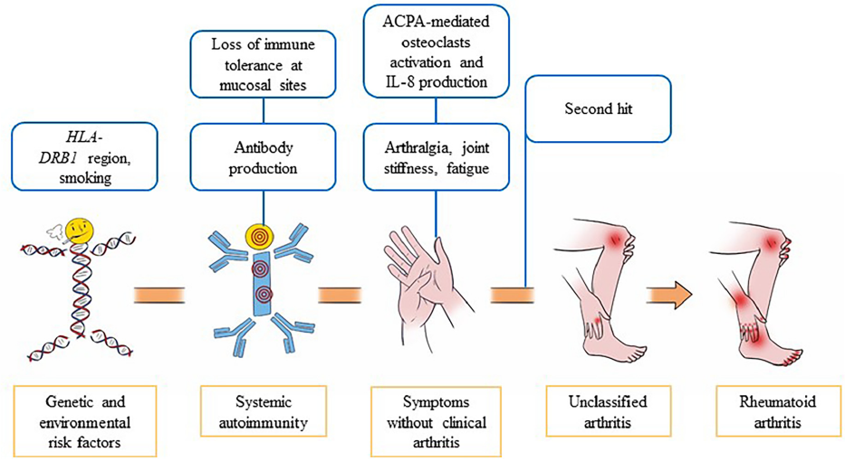
Petrovská N, et al. Autoimmun Rev. 2021 May;20(5):102797

Slide 23
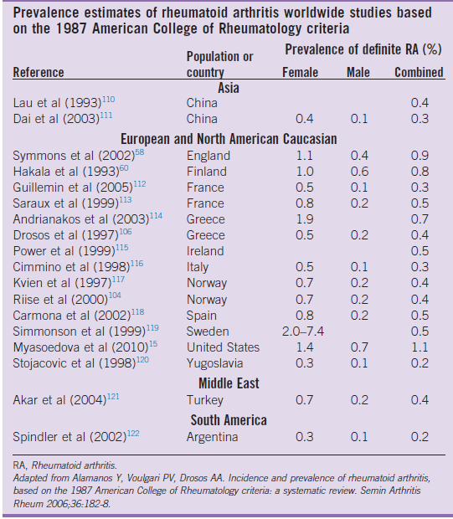
Hochberg Rheumatology 7th Ed. 2018

Slide 24
Hastalık Öncesi Antikorlar
%hasta
Yıl (Semptom öncesi)
Nielen, Arthritis Rheum 2003
Notes:
24

Slide 25
Romatoid Faktör
IgG’nin Fc parçasına yönelmiş otoantikorlardır
  Toplumda pozitif RF sıklığı: %5 (65 yaş üstünde %10 – 20)
RA’da pozitiflik oranı: %70 - 85
  Yüksek RF titresi kötü prognoz belirtisi
  Tedavi sırasında RF titresini takip etmek bugün için anlamsız
RF’nin pozitif olduğu diğer durumlar:
  İnfeksiyonlar: Tbc, bruselloz, endokardit, hepatit B...
  Diğer romatizmalar: SLE, PSS,miyozitler, Sjögren sendromu
  Diğer: Primer biliyer siroz, sarkoidoz, interstisyel akciğer hastalığı...

Slide 26
Anti-CCP (ACPA) Antikorları
Sitrüline peptidlere karşı gelişmiş antikorlar
Anti-CCP RA’ li hastalarda %70, sağlıklı kan donörlerinde %2
CCP sensitivite (50-75%), spesifite (95-98%)
Ra için en spesifik test, yeni tanı kriterleri içinde yer alır
Erken artritte RA gelişimi için yüksek risk
RA’de kötü prognoz kriteri
RF ve Anti-CCP birlikte ise şiddetli RA
Klinik RA gelişmeden önce sağlıklı dönemde tesbit edilebilir
  Sağlıklı kişide + anti CCP RA gelişimi için OR: 16
  Sağlıklı kişide +RF: 6.8; ortak epitop varlığı: 2.4
Avouac J ve ark. Ann Rheum Dis 2006; 65: 845
Chen HA ve ark. Ann Rheum Dis 2006; 65: 35
Notes:
RA için spesifik ve prediktiftir. SE ile güçlü ilişki

Slide 27
RA 1987 sınıflandırma kriterleri
Sabah Tutukluğu >2 saat
≥3 eklemde artrit
El eklemlerinde artrit
Simetrik artrit
Romatoid Nodül
Romatoid faktör (+)
Radyografik değişiklikler
≥ 6 hafta
≥4/7=RA
Notes:
27

Slide 28
ACR/EULAR RA 2010 Sınıflandırma Kriterleri
En az bir eklemde sinovit bulguları olan ve diğer artrit yapan nedenlerin ekarte edildiği hastada
Eklem (0-5)
1 büyük eklem 0
2-10 büyük eklem 1
1-3 küçük eklem 2
4-10 küçük eklem 3
>10 eklem (en az 1 küçük eklem) 5
Seroloji (0-3)
RF ve anti-CCP negatif 0
düşük pozitif RF veya anti-CCP 2
yüksek pozitif RF veya anti-CCP 3
Akut faz (0-1)
Normal ESR ve CRP 0
Anormal ESR veya CRP 1
Semptom süresi (0-1)
<6 hafta 0
≥6 hafta 1
≥ 6 puan
Aletaha D, et al. Arthritis Rheum. 2010 Sep;62(9):2569-81
Notes:
28

Slide 29
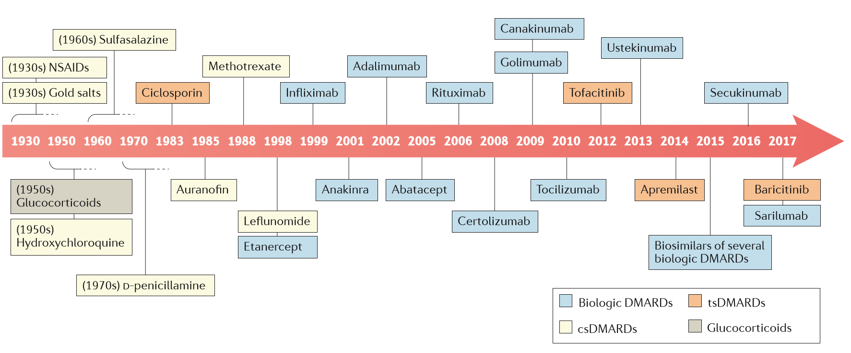
ANTİ-ROMATİZMAL İLAÇLARIN ZAMAN ÇİZGİSİ
Nat Rev Rheumatol. 2017 Jul;13(7):443-448

Slide 30
DMARD’ların yeni sınıflaması
Hastalık modifiye edici ilaçlar
DMARD’lar
Sentetik
DMARD’lar
Biyolojik DMARD’lar
sDMARD’lar
bDMARD’lar
Geleneksel sentetik DMARD’lar
Hedefe yönelik sentetik DMARD’lar
Orijinal biyolojik DMARD’lar
Biyobenzer DMARD’lar
csDMARD’lar
tsDMARD’lar
boDMARD’lar
bsDMARD’lar
Metotreksat
Sulfasalazin
Leflunomid
Hidroksiklorokin
Tofasitinib
Barisitinib
Upadasitinib
TNF inhibitörleri
Rituksimab
Tosilizumab
Abatasept
Anakinra
bs-İnfliksimab
bs-Etanersept
bs-Adalimumab
bs-Rituksimab
Smolen JS, et al. Ann Rheum Dis 2014;73(3):492–509.
Notes:
30

Slide 31

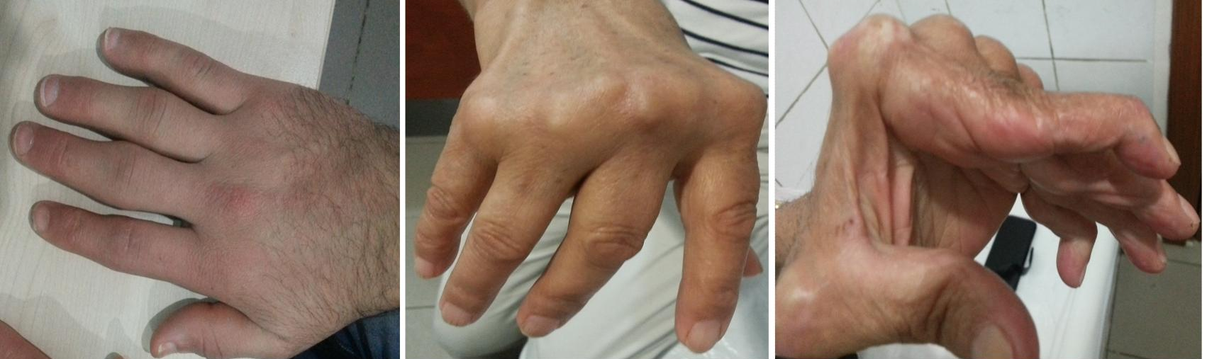
ROMATOİD ARTRİT ERKEN TEDAVİ
Hastaların %50’sinde ilk 2 yıl
içinde radyografik hasar
bulgusu vardır
Fırsat
Penceresi
Yerleşmiş RA
Subklinik
Erken RA
Klinik RA
Hastalık Başlangıcı
Erken Ölüm

Slide 32
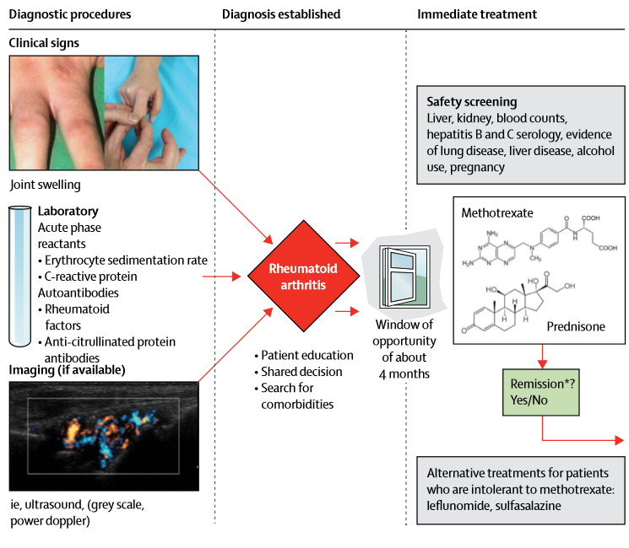
Tanısal İşlemler Yerleşmiş Tanı Acil tedavi
Klinik işaretler
Güvenlik Taraması
Karaciğer, Böbrek, Tam kan sayımı
Hepatit B ve C serolojisi
Akciğer hastalığı kanıtı
Karaciğer hastalığı, alkol kullanımı,
gebelik
Şiş eklemler
Laboratuvar
Akut faz reaktanları
. ESR
. CRP
Metotreksat
RA TANI VE TEDAVİ YAKLAŞIMI
Otoantikorlar
. RF
. Anti-CCP
Yaklaşık 4 ay
fırsat penceresi
Prednizolon
Hasta Eğitimi
Karar paylaşımı
Komorbiditelerin
taranması
Görüntüleme (Mümkün ise)
Remisyon*?
Evet/Hayır
Metotreksatı tolere edemeyen
hastalar için alternatifler:
Leflunamid
Sulfosalazin
Örn; Ultrason (Gri skala,
Power doopler)
Lancet. 2017 Jun 10;389(10086):2338-2348.
Notes:
32

Slide 33
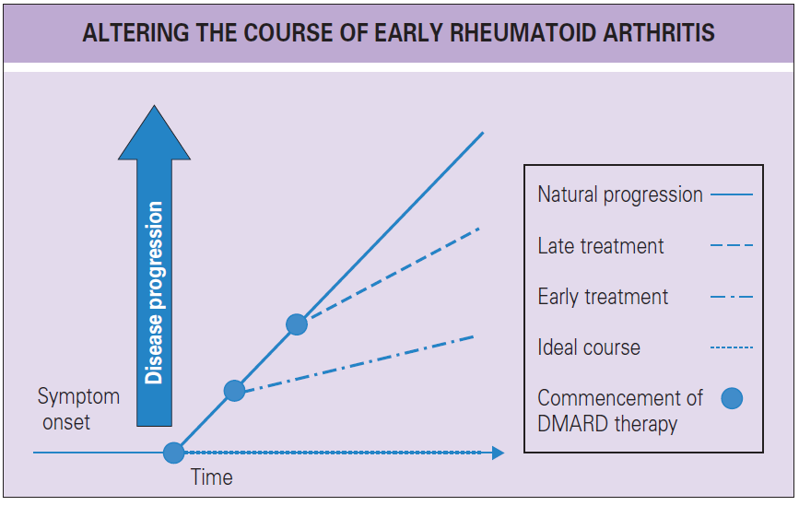
ERKEN RA SEYRİ
Breedveld FC, Kalden JR. Ann Rheum Dis 2004;63:627-33

Slide 34
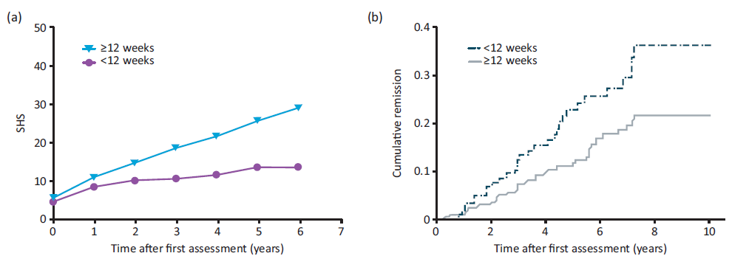
RA’da DMARD tedavi planlaması

Slide 35
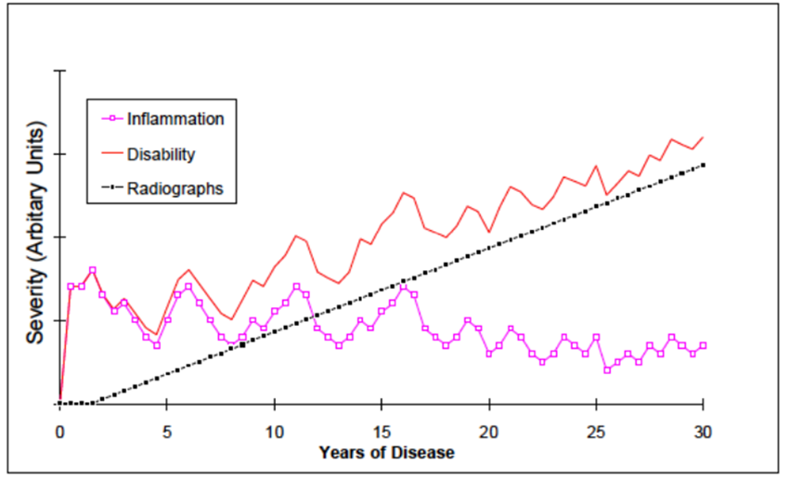
Romatoid artritte inflamasyon ve radyolojik progresyon ilişkisi
Kirwan JR. J Rheumatol. 2001 Apr;28(4):881-6

Slide 36
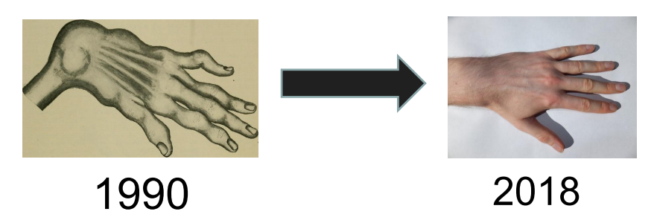
RA TEDAVİSİNDE HEDEFE YÖNELİK YAKLAŞIM
Erken tanı
Hastalık aktivitesine göre tedaviyi ayarla
Remisyon
Aktivite varsa tedaviyi ayarla
Kalıcı remisyon
Her 1-3 ayda bir kompozit ölçümlerle aktiviteyi değerlendir
Her 3 ayda bir aktiviteyi değerlendir
HEDEF
RA
Erken tedavi
Düşük hastalık akitivesi
Kalıcı düşük hastalık aktivitesi
Aktivite varsa tedaviyi ayarla
Hastalık aktivitesine göre tedaviyi ayarla

Slide 37
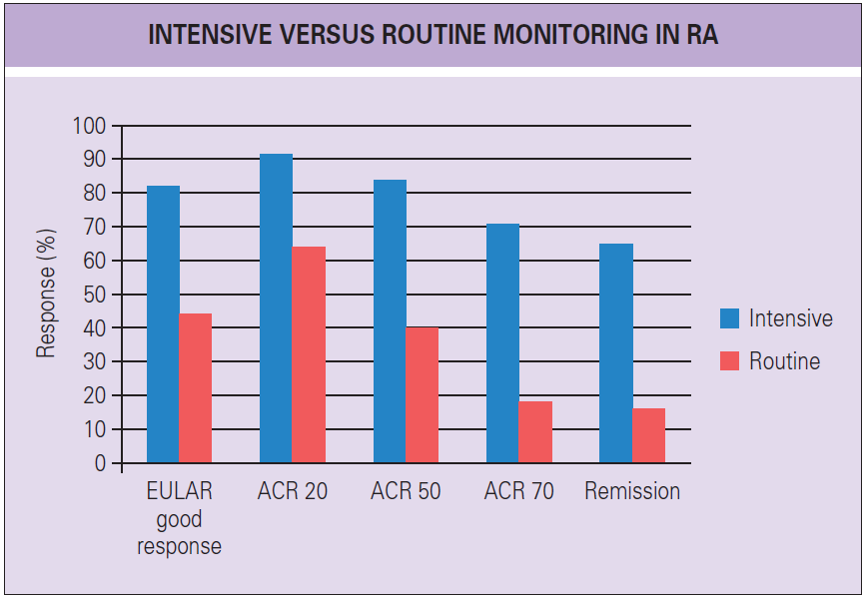
Grigor C, et al. Lancet 2004;364:263-9

Slide 38
ROMATOİD ARTRİTTE KULLANILAN GÜNCEL TEDAVİ AJANLARI
Non-Steroid Antiinflamatuvar İlaçlar (NSAID)
Siklooksijenaz inhibitörleri
Glukokortikodler
Prednizon/Metil prednizon
Konvansiyonel sentetik DMARD’lar (csDMARD)
Metotreksat
Sülfasalazin
Leflunomid
Hidroksiklorokin
Hedefe yönelik sentetik DMARD (tsDMARD)
Tofasitinib
Barisitinib JAK inhibitörleri
Biyolojik DMARD’lar (bDMARD)
Etanersept
İnfliksimab
Adalimumab Anti-TNF biyolojikler
Sertolizumab
Golimumab
Abatasept ….……CTLA-4-Ig
Rituksimab ..……. Anti-CD20 (B lenfosit)
Tosilizumab
Sarilumab L-6 Reseptör inhibitörleri

Slide 39
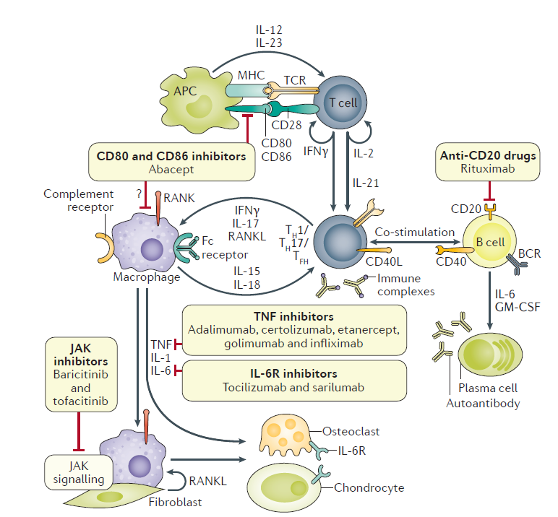
Smolen JS, et al. Nat Rev Dis Primers. 2018 Feb 8;4:18001

Slide 40
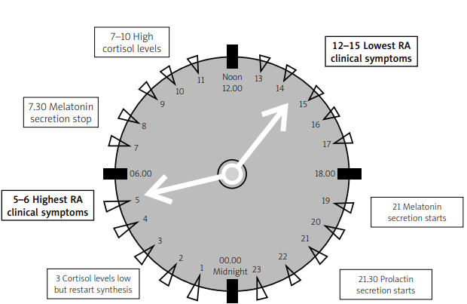
Glukokortikoidler
Genellikle düşük dozlarda (≤ 10 mg prednisolon veya eş değeri) kullanılır
Tedavi başlangıçında veya aktivasyonda verilir
Köprü tedavi
Hızlı etkilidir
Doz çok yavaş azaltılmalı
Bazı hastalarda düşük dozlarda (≤5 mg/gün) uzun süre kullanılır
Sabahın erken saatlerinde verilmeli
Aktif RA hastalarının DMARD tedavilerine modifiye salınımlı prednison eklenmesi biyolojik tedavi başlanmasını azaltmıştır¹
1. Boers M, Buttgereit F. Rheumatology (Oxford). 2013 Aug;52(8):1435-7

Slide 41
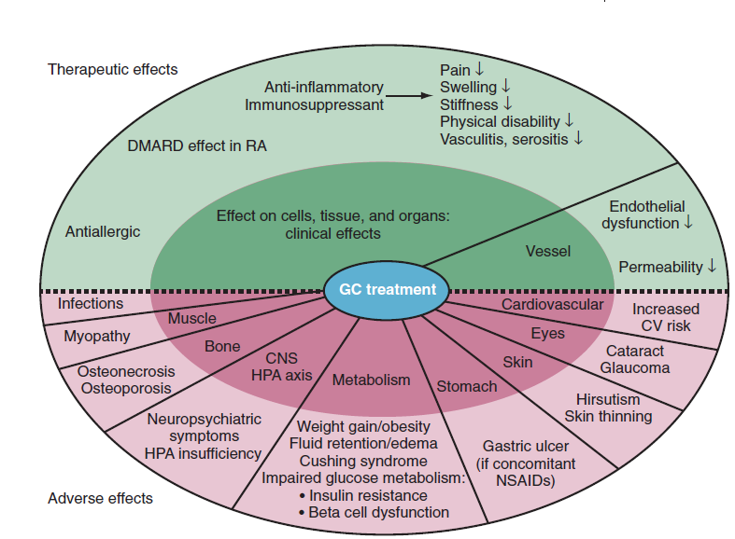
Buttgereit F, et al. Lancet. 2005 Feb 26-Mar 4;365(9461):801-3

Slide 42
Glukokortikoid yan etkileri
Kardiyovasküler:
Hipertansiyon
Kalp yetmezliği
Su tutulması
Nörolojik:
Psikoz
Değişken mood durumu
Baş ağrısı
Psödotümör
Disfori/depresyon
Endokrin:
Hiperlipidemi
Kilo alımı
Cushing
Büyümede gerileme
Diyabetes mellitus
Adrenal supresyon
Gastrointestinal:
Özafajit
Gastrit
Peptik ülser
Pankreatit
Kas-iskelet:
Avasküler nekroz
Osteoporoz
Miyopati
Göz:
Katarakt
Glokom
Pitozis
Fırsatcı göz enfeksiyonları
Korioretinopati
Dermatolojik:
Dermal atrofi
Akne
Hirşutizm
Purpura, ciltte morluklar
Strialar
Yara iyileşmesinde gecikme
Saç dökülmesi
İmmünolojik:
Hücresel immünitede baskılanma
İnfeksiyonlara eğilim
Latent infeksiyonlarda reaktivasyon

Slide 43
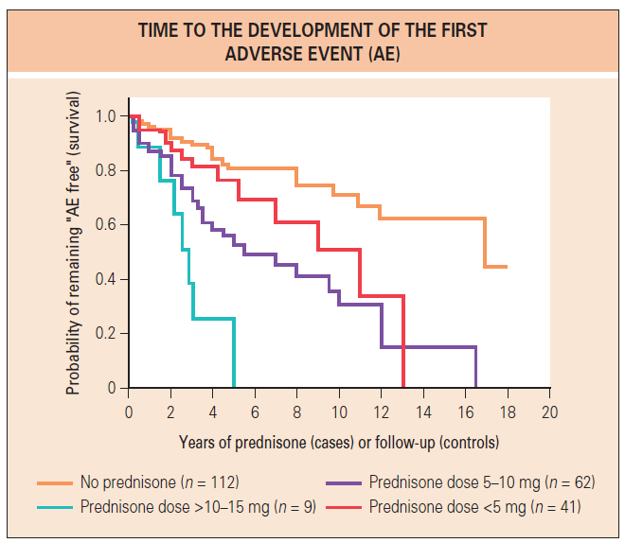
Saag KG, et al. Am J Med 1994;96:115-23

Slide 44
Metotreksat (Emthexate, Methotrexate Ebewe, Metoject, Metoart, Meksratu)
Folik asit analoğu
Dihidrofolat redüktaz enzimini inhibe ederek hücre içi folinik asit düzeyini düşürür
Aynı zamanda hücre dışı adenozin düzeyini arttırarak antiinflamatuvar etki gösterir
Haftada bir gün 7.5 mg başlanıp tedricen arttırılabilir (20-25 mg)
Total MTX dozu tek seferde verilebileceği gibi iki dozda da verilebilir
>15 mg/hafta dozlarında biyoyararlanım düşmektedir
Özellikle >15 mg/hafta dozlarında parenteral vermek daha avantajlıdır
Gebelikte ve emzirme döneminde kontraendikedir

Slide 45
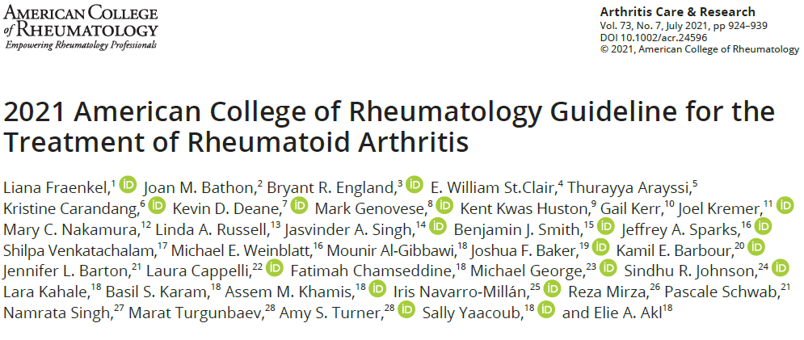
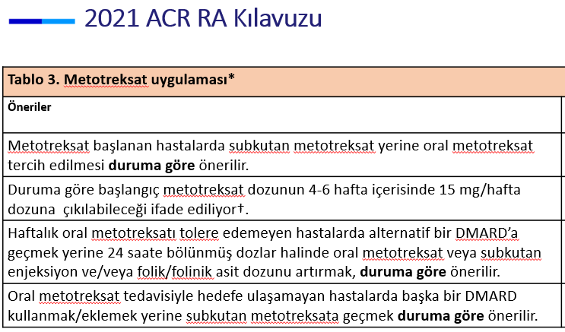

Slide 46
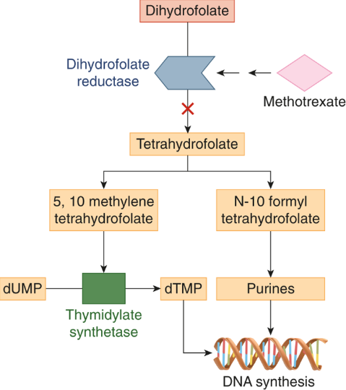
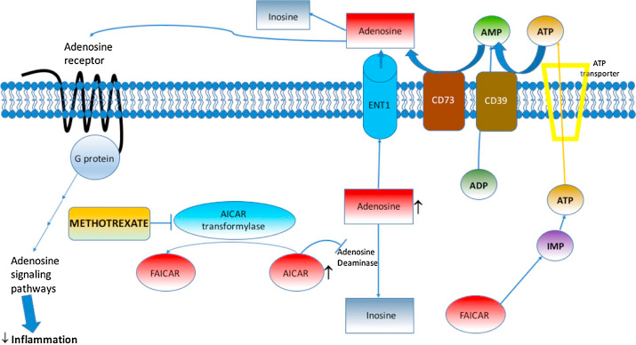
MTX ETKİ MEKANİZMASI

Slide 47
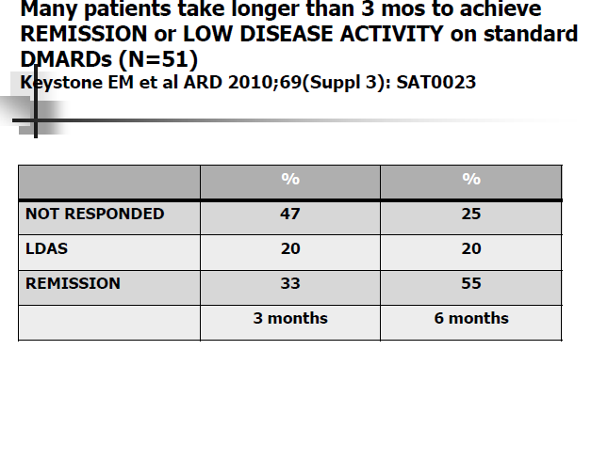
Notes:
47

Slide 48
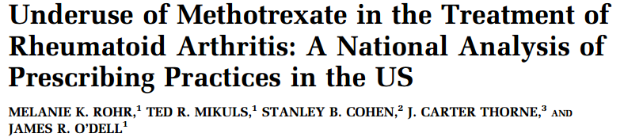

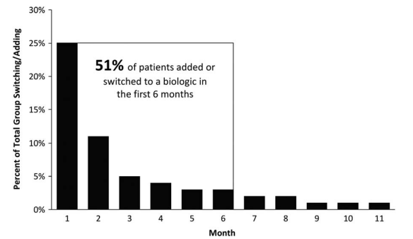
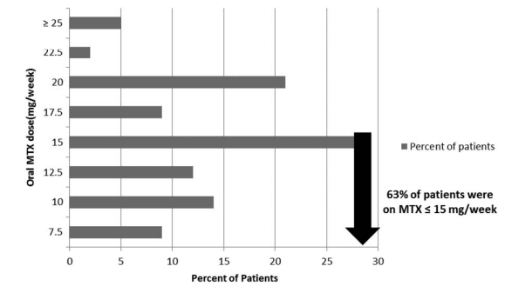
Biyolojik öncesi hastalar kısa süreli ve yetersiz MTX almaktadır

Slide 49
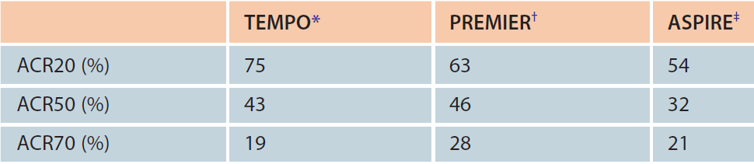
ETANERSEPT*, ADALİMUMAB VE İNFLİKSİMAB‡ ÇALIŞMALARINDA MONOTERAPİ OLARAK MTX’IN ETKİSİ
ACR 20/50/70 yanıt kriterleri
Tanımlanan kriterlerden %20/%50/%70 düzelme olması
Hassas veya şiş eklemde düzelme ve
Aşağıdaki 5 kriterden 3’ünde düzelme
Hasta global değerlendirme
Doktor global değerlendirme
HAQ skoru
Görsel analog ağrı skalası
ESH veya CRP
*Klareskog L, et al. Lancet 2004; 363:675-681
 Breedveld FC, et al. Artritis Rheum. 2006 Jan;54(1):26-37
‡ St Clair EW, et al. Arthritis Rheum 2004;50: 3432-3443

Slide 50
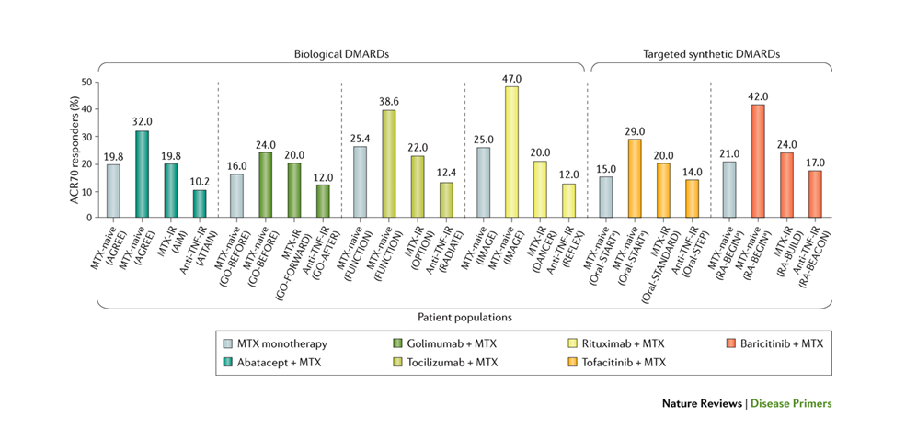
Smolen JS, et al. Nat Rev Dis Primers. 2018 Feb 8;4:18001

Slide 51
MTX yan etkileri
Gastrointestinal yan etkiler:
Bulantı
Kusma
Stomatit
Hepatotoksisite
Deri döküntüsü
Santral sinir sistemi yan etkileri
Baş ağrısı
kontsantrasyon zorluğu
halsizlik
Saç dökülmesi
Hematolojik yan etkiler
Kemik iliği supresyonu
Makrositoz
Akciğer hasarı
Akselere romatoid nodülosis

Slide 52
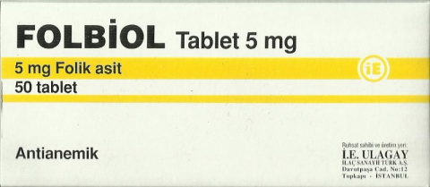
Folik asit
Klasik olarak MTX verilen günün ertesi gün 5 mg folik asit verilir¹
Folik asit MTX verilen gün dışında herhangi bir gün de verilebilir
Haftada 5 ve 30 mg verilerek yapılan bir randomize çalışmada, dozlar arasında yan etki açısından fark saptanmamış, ancak 30 mg folik asit alanlarda DAS28 skoru daha yüksek bulunmuştur²
Ön ilaçtır aktif formu folinik asittir
Folik asit MTX’a bağlı yan etkileri azaltmaktadır (bulantı, kusma, karaciğer fonksiyon testlerinde yükseklik, stomatit gibi)
1. Whittle SL ve ark. Rheumatology, 2004.
2. Koh KT ve ark. Reumatismo, 2016.

Slide 53
Sülfasalazin(Salazopyrin-EN 500 mg tab.)
Sülfasalazin
Kolon bakterileri (Azo redüktaz)
Sülfapiridin
Mesalazin (5-ASA)
Dolaşım
Lokal antienflamatuvar etki
Sistemik antienflamatuvar etki
-IgM ve IgG yapımını azaltır
-İL-8 ve MCP-1’i azaltır
-Anjiogenezisi azaltır

Slide 54
Sülfasalazin(Salazopyrin-EN 500 mg tab.)
500 mg olarak başlanır, haftada bir 500 mg arttırılarak optimal doz 2 gr/gün’e çıkılır
3 gram’a kadar çıkılabilir
Yan etkiler
  Bulantı, kusma, iştahsızlık, ishal, karında huzursuzluk hissi
  Baş ağrısı
  Deri döküntüsü
  Eozinofilik pnömoni
  Lökopeni
  Agranülositoz (ateş, boğaz ağrısı-özellikle tedavinin ilk 6 haftasında)
  Hepatotoksisite
  Megaloblastik anemi (hücrelere folat alınımını azalttığı için)
  DRESS sendromu (Drug Rash with Eosinophilia and Systemic Symptoms)
  Geçici oligospermi
  Gebelikte ve emzirme döneminde güvenli

Slide 55
Sülfasalazin(Salazopyrin-EN 500 mg tab.)
500 mg olarak başlanır, haftada bir 500 mg arttırılarak optimal doz 2 gr/gün’e çıkılır
3 gram’a kadar çıkılabilir
Yan etkiler
  Bulantı, kusma, iştahsızlık, ishal, karında huzursuzluk hissi
  Baş ağrısı
  Deri döküntüsü
  Eozinofilik pnömoni
  Lökopeni
  Agranülositoz (ateş, boğaz ağrısı-özellikle tedavinin ilk 6 haftasında)
  Hepatotoksisite
  Megaloblastik anemi (hücrelere folat alınımını azalttığı için)
  DRESS sendromu (Drug Rash with Eosinophilia and Systemic Symptoms)
  Gebelikte ve emzirme döneminde güvenli
Yan etkiye bağlı kesilme oranı %25¹
1. Donovan S, et al. Br J Rheumatol 1990;29:201-204.

Slide 56
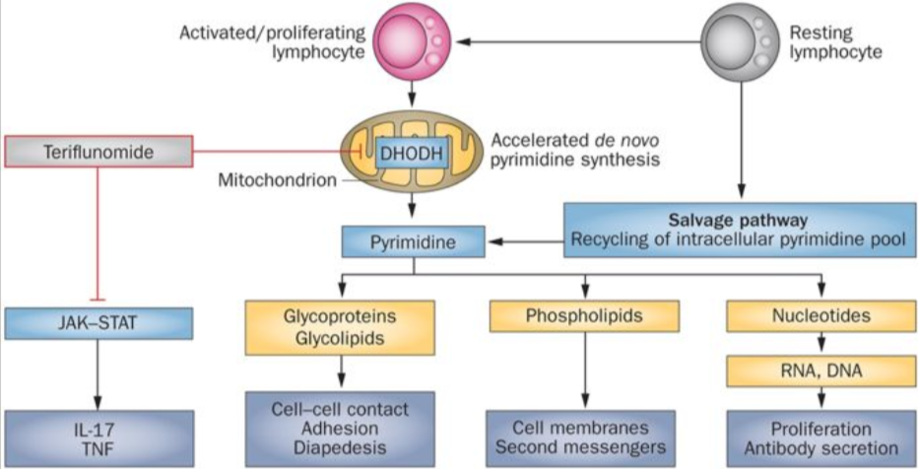
Leflunomid (Arava, Reumil, Aramid, Ralef)
RA’da etki mekanizmaları:
  Adezyon moleküllerini azaltır
  Hafıza T hücrelerini baskılar
  Dendritik hücrelerin antijen sunumunu baskılar
  Nükleer faktör kappa β’yı bloke eder
  B hücrelerinin İL-4’e cevabını azaltır, İL-10, İL-11 ve İL-2 sentezini inhibe eder
  TGF-β sentezini artırır
  Tirozin kinazları inhibe eder
Dihidroorotat dehidrogenaz (DHODH) enzim inhibisyonu
Primidin sentezinde inhibisyon
20 mg/gün

Slide 57
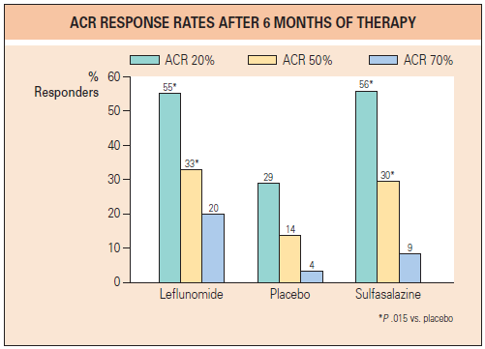
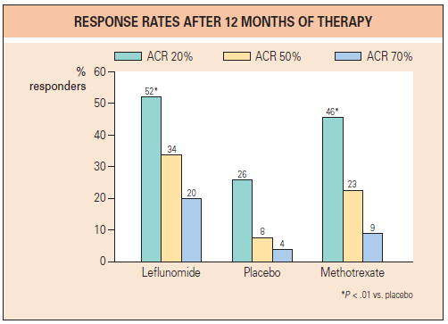
Leflunomid

Slide 58
Leflunomid yan etkileri
Bulantı, kusma
İştah kaybı
İshal
Saç dökülmesi
Ciltte döküntü, toksik epidermal nekroliz
KCFT’de yükselme, MTX’le birlikte verildiğinde daha sık
Kemik iliği supresyonu
Enfeksiyonlara eğilim
Periferik nöropati
Nadiren kilo kaybı, hipertansiyon
Ciltte kaşıntı, döküntü
Mümkünse doğurganlık çağındaki kadınlara verilmemeli
Gebelikte ve emzirme döneminde kontraendike
Gebelik planlayanlarda 2 yıl önceden kesilmeli veya arındırma yapılmalı

Slide 59
Hidroksiklorokin (Plaquanil, Quensyl)
Yan etkisi en az olan konvansiyonel sentetik DMARD’tır
5 mg /kg dozunda (200-400 mg/gün) kullanılır
Bazik yapıda olup lizozomun fonksiyonlarını etkiler
  Sitokin yapımında azalma yapar
  Antijenik peptidlerin MHC molekülü ile sunumunu inhibe eder
  B hücre antijen reseptörü ve TLR9 stimülasyonunu inhibe eder
Gastrointestinal, cilt, SSS ve göz yan etkileri olabilir
Hastaların cilt renginde koyulaşma yapabilir
Göze yan etkisi (retinopati) nedeniyle yılda bir göz muayenesi yapılmalıdır

Slide 60

EULAR 2022 RA TEDAVİ ÖNERİLERİ
Smolen JS, et al. Ann Rheum Dis. 2023 Jan;82(1):3-18.

Slide 61
EULAR 2022 RA TEDAVİ ÖNERİLERİ
GENEL PRENSİPLER
RA hastalarını tedavi ederken mümkün olan en iyi bakım amaçlanmalı, tedavi hasta ve romatologun ortak kararı ile olmalıdır.
Tedavi kararları hastalık aktivitesine , yapısal hasarda ilerleme, komorbiditeler ve güvenlilik gibi hasta ile ilgili durumlara dayanmalıdır.
RA hastalarının tedavisinden primer sorumlu uzmanlar romatologlardır
RA bireysel, medikal ve toplumsal maliyetleri yüksek bir hastalıktır ve romatolog tedaviyi düzenlerken bunları dikkate almalıdır
Smolen JS, et al. Ann Rheum Dis. 2023 Jan;82(1):3-18.

Slide 62

EULAR 2022 RA TEDAVİ ALGORİTMASI
Smolen JS, et al. Ann Rheum Dis. 2023 Jan;82(1):3-18.

Slide 63

EULAR 2022 RA TEDAVİ ALGORİTMASI
Smolen JS, et al. Ann Rheum Dis. 2023 Jan;82(1):3-18.

Slide 64

EULAR 2022 RA TEDAVİ ALGORİTMASI
Smolen JS, et al. Ann Rheum Dis. 2023 Jan;82(1):3-18.

Slide 65

RA TAKİBİNDE AKTİVİTE VE REMİSYON TANIMLARINDA KULLANILAN ÖLÇÜTLER
Singh JA, et al.Arthritis Rheumatol. 2016 Jan;68(1):1-26

Slide 66
RA TAKİBİNDE AKTİVİTE VE REMİSYON TANIMLARINDA KULLANILAN ÖLÇÜTLER
Singh JA, et al.Arthritis Rheumatol. 2016 Jan;68(1):1-26

Slide 67
DMARD tedavisi alan RA hastalarında tam kan sayımı, transaminaz ve kreatinin düzeylerinin önerilen takip aralığı
Takip aralığı
Tedavi
<3 ay
3-6 ay
>6 ay
Hidroksiklorokin
Sadece başlangıçta
Leflunomid
2-4 hafta
4-8 hafta
12 hafta
Metotreksat
2-4 hafta
4-8 hafta
12 hafta
Sulfasalazin
2-4 hafta
4-8 hafta
12 hafta
Singh JA, et al.Arthritis Rheumatol. 2016 Jan;68(1):1-26

Slide 68

BİYOLOJİK VEYA HEDEFE YÖNELİK SENTETİK DMARD TEDAVİSİ İÇİN TBC TARAMA ALGORİTMASI
Singh JA, et al.Arthritis Rheumatol. 2016 Jan;68(1):1-26

Slide 69


Slide 70

9 ay INH

Slide 71
RA TEDAVİSİNİN İZLEMİ

Slide 72


SİGARAYA HAYIR

Slide 73
Sorgula ve kayıt altına al
Hepatit paneli (Anti-HCV, HBsAg, Anti-HBS, Anti-HBcIgG)
Kanser öyküsü (Solid , lenfoproliferatif, cilt)
Aşı durumu
Kalp yetmezliği
Akciğer hastalığı
Karaciğer hastalığı
Kardiyovasküler risk faktörleri

Slide 74
Her vizitte
AST, ALT, Hemogram, Kreatinin, Sedimentasyon, CRP
Gebelik isteği
Sigara
Alkol
Ağız hijyeni
Aktivite

Slide 75


Slide 76
SAĞLIK UYGULAMA TEBLİĞİ (SUT)
BİFOSFONAT
Romatoid artrit, çölyak hastalığı, kronik inflamatuar barsak hastalığı (crohn hastalığı veya ülseratif kolit), ankilozan spondilit, hipertiroidi, hipogonadizm, hipopituitarizm, anoreksia nevroza, kronik obstrüktif akciğer hastalığı, tip I diyabet, cushing sendromu ve primer hiperparatiroidizmde, uzun süreli (en az 3 ay) ve > 5mg/gün sistemik kortikosteroid kullanımı olan, kanser tedavisi alan veya organ nakli uygulanmış hastalarda; sekonder gelişen osteoporozda KMY ölçümünde lomber total (L1-4 veya L2-4) veya femur total veya femur boynu KMY ölçümünde “T” değerlerinden herhangi birinin -1 veya daha düşük olması durumunda, (primer hastalığını da belirtir sağlık raporu ile birlikte) reçetelenir.

Slide 77


Sparks JAAnn Intern Med. 2019 Jan 1;170(1):ITC1-ITC16.

Slide 78


Egzersiz
Diyet

Slide 79



Slide 80

Teşekkürler…

